Slide 1
Фестиваль экологического театра «Мир вокруг нас»
С 14.11.2017 по 17.11.2017 года детский Фестиваль творчества с элементами театрализованной деятельности прошел в МБДОУ ЦРР – «Детский сад №209» и был посвящен году экологии в России.
Основная цель Фестиваля: создать оптимальные условия для приобщения к экологической культуре дошкольников в процессе интеграции творческих видов детской деятельности.
Программа Фестиваля различные мероприятия, где активное участие могли проявить все участники образовательных отношений:
Открытие Фестиваля в форме музыкально-театрализованного представления
Театрализованные представления экологического содержания «Дедушкин огород», «Как Буратино и Красная шапочка природу спасали»;
Мастерские по художественному труду «Подруги лисички-сестрички», «В гостях у ёжика»;
НОД по изобразительной деятельности «Природа глазами юных художников»;
- Парад – конкурс экологических костюмов «Экостиль»

Slide 2
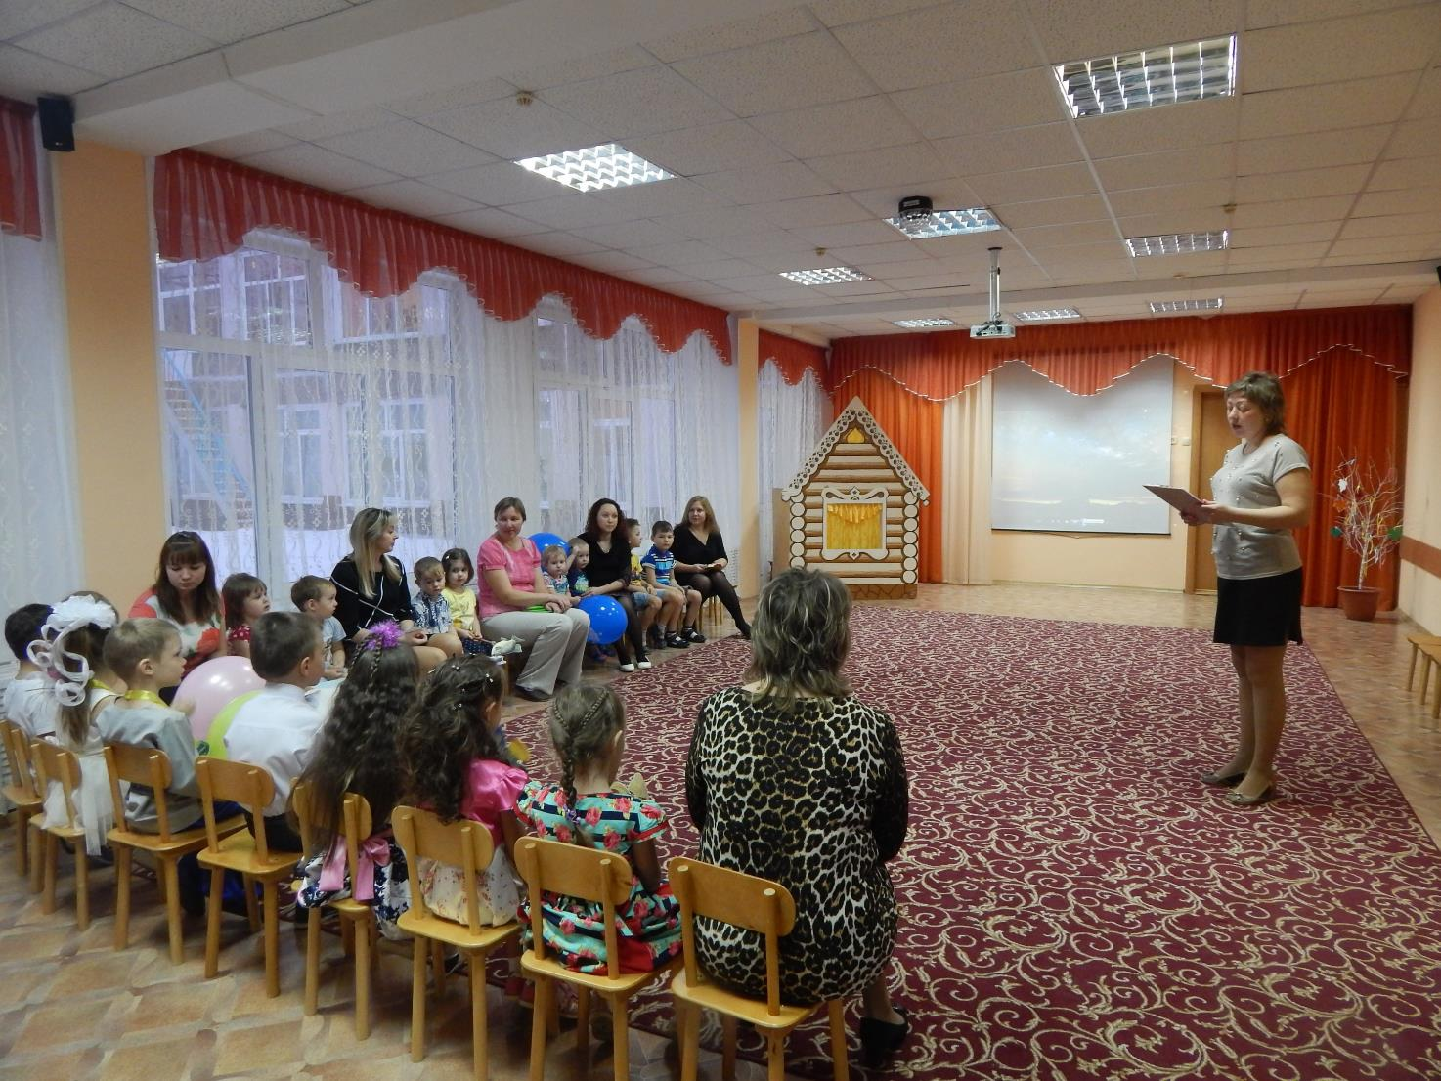

Slide 3
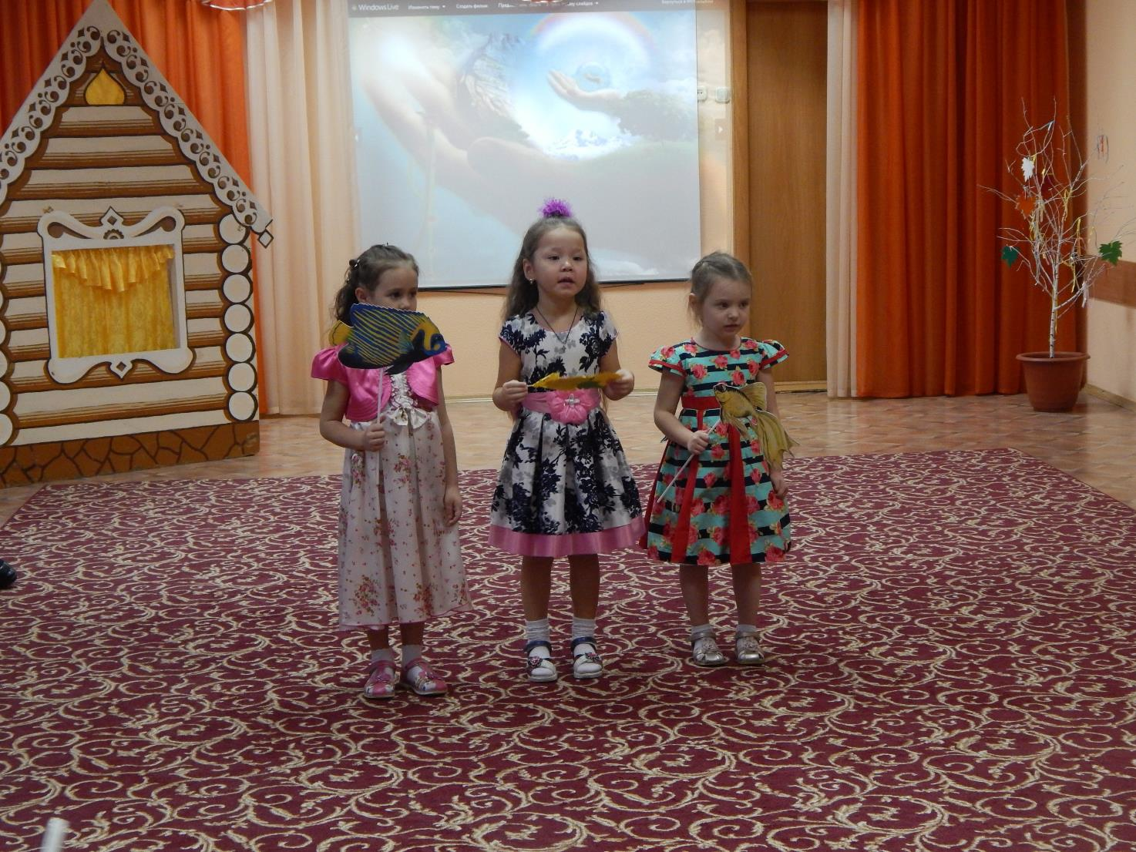

Slide 4
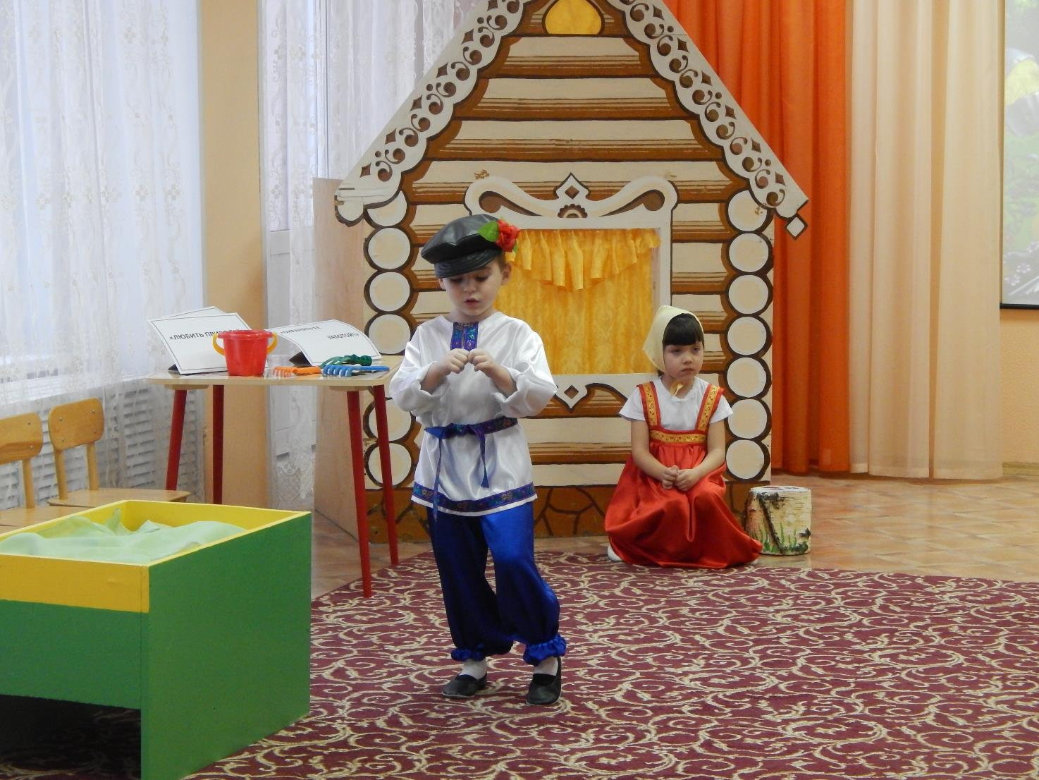

Slide 5
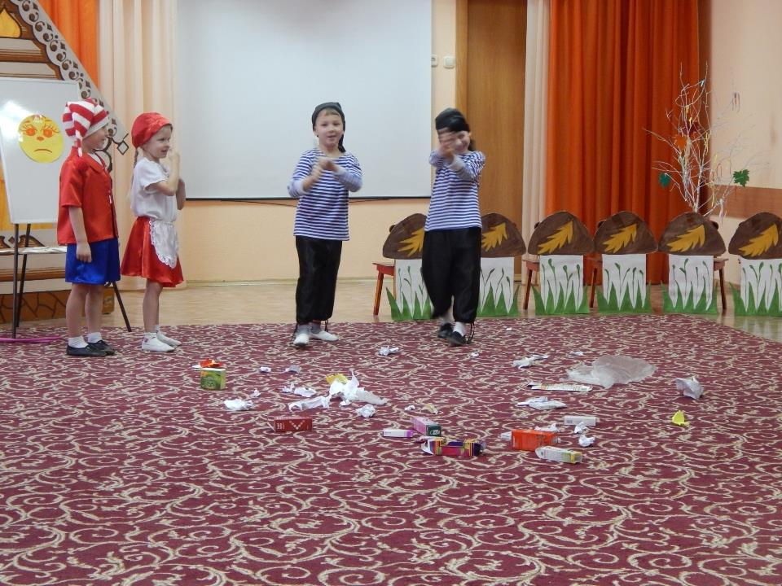

Slide 6
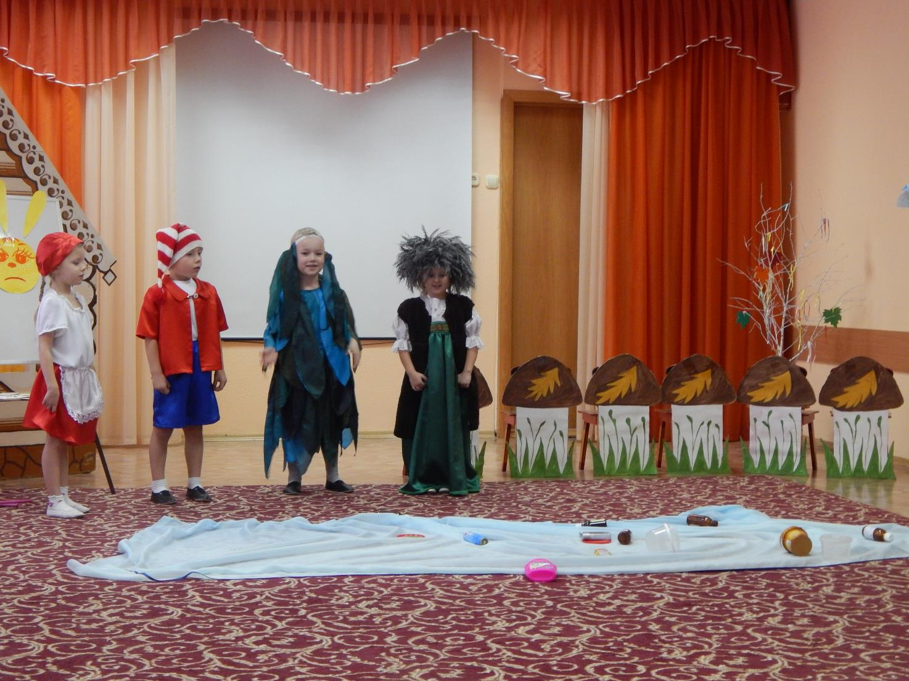

Slide 7
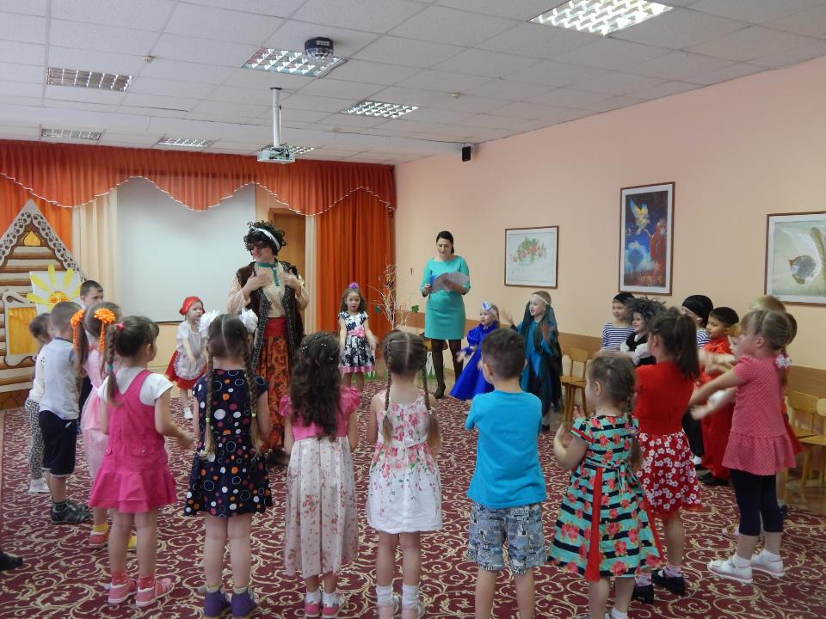

Slide 8
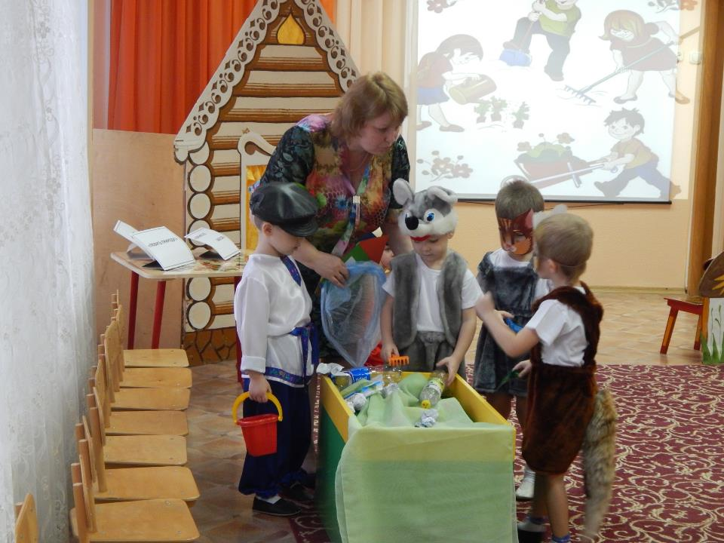

Slide 9
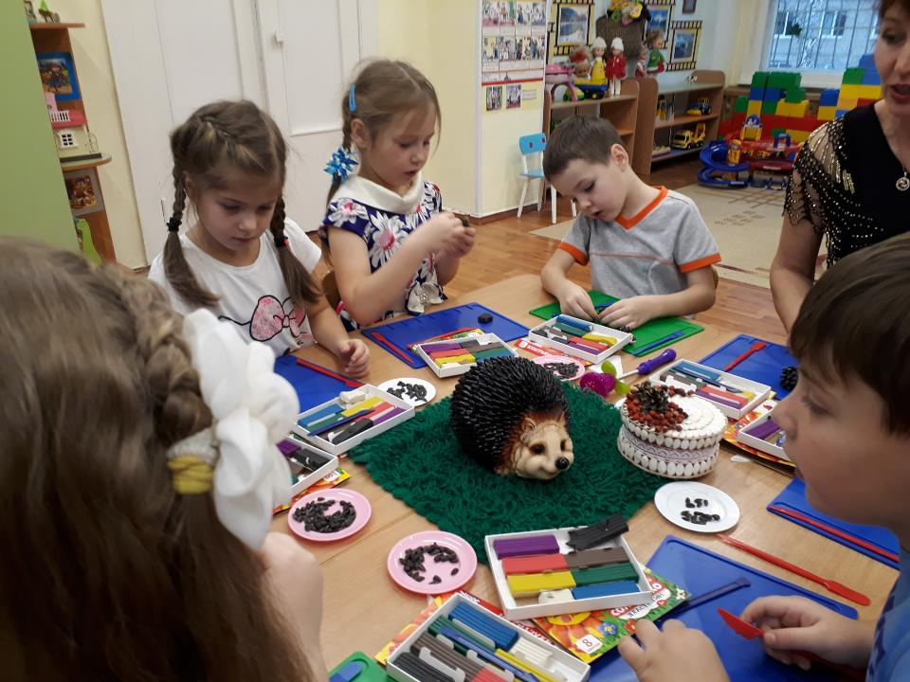

Slide 11
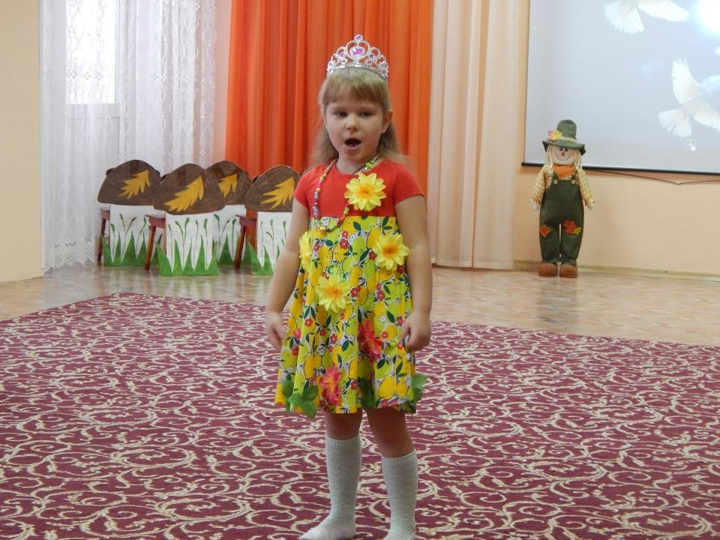

Slide 12
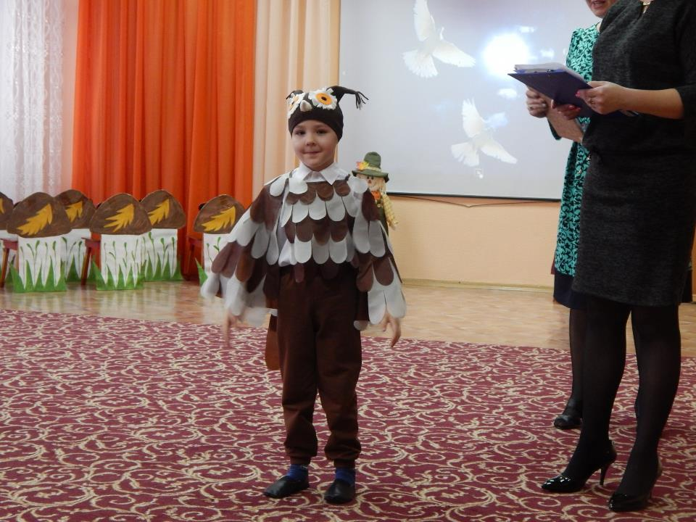

Slide 13
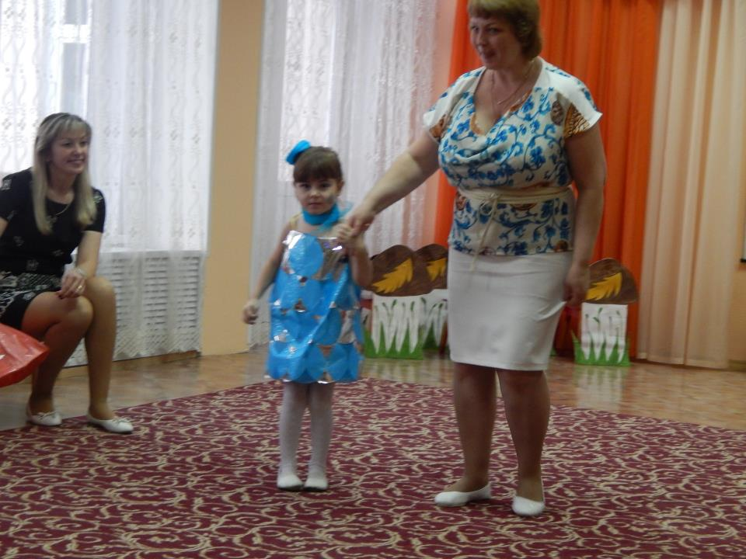

Slide 14
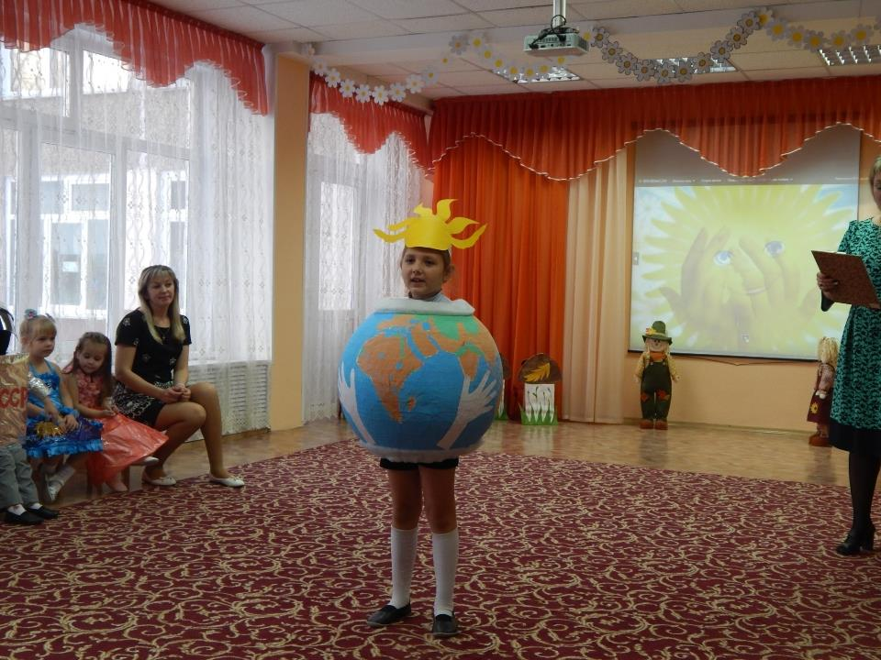

Slide 15
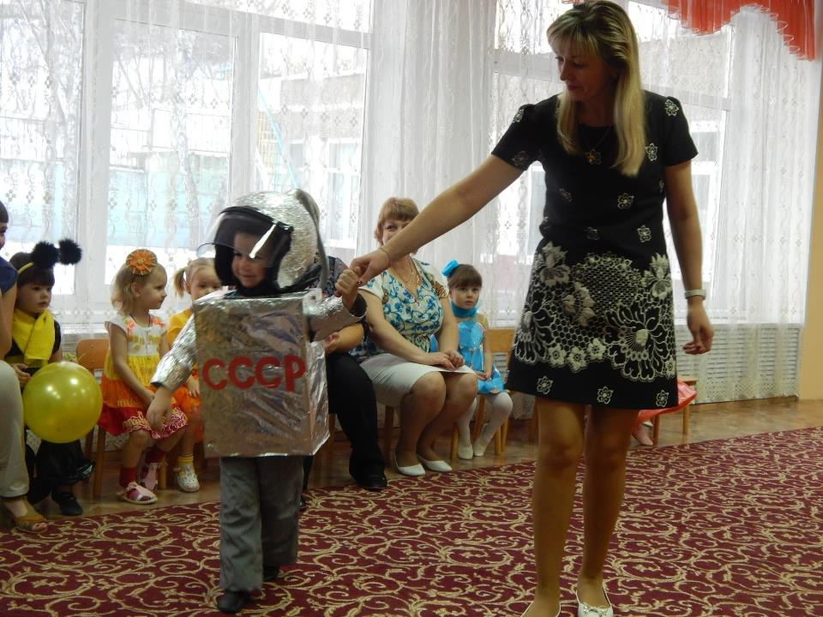

Slide 16
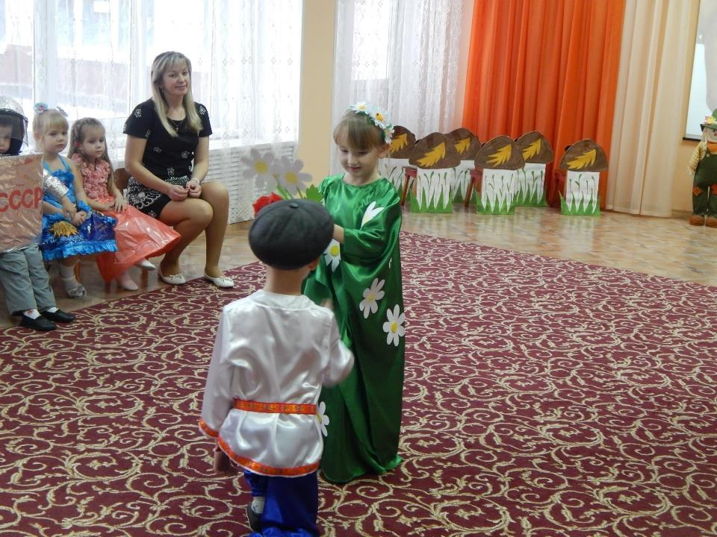

Slide 17
